Slide 1
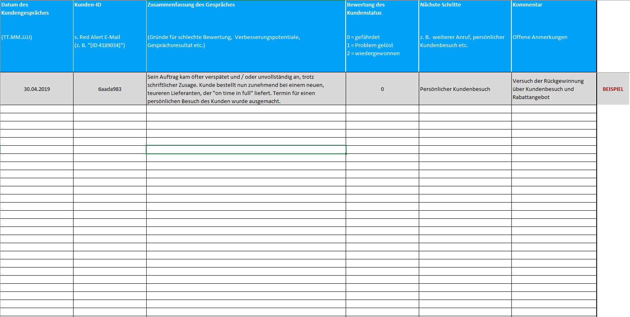
Información sobre la definición de alerta roja, resumen del proceso y uso de plantillas de Excel Enfoque de la alerta roja - Diapositiva de información sobre el representante de ventas
(1) ¿Qué es una alerta roja?
(3) Preguntas relevantes para la entrevista con el cliente
¿Qué probabilidad hay de que recomiende [nuestra empresa] a un colega o socio comercial? Por favor, responda en una escala de "muy poco probable" a "muy probable".
¿Cuáles son los motivos de la evaluación negativa? (pregunta del NPS)
Alertas rojas
¿Cómo podemos mantenerle como cliente?
…
1
2
3
4
5
6
7
8
9
10
muy improbable
muy probablemente
(4) ¿Cuándo contactar con los distintos grupos de clientes?
La cancelación es casi una certeza
Difundirá opiniones negativas a los demás
!
Cliente A / B
Cliente C / D
Rojo
Alerta
(2) Tratamiento de las alertas rojas tras la notificación automática
~ 1-2 días laborables
~ 3-4 días laborables
1
Preparación de la entrevista con el cliente
Utilizar la información proporcionada
(5) ¿Cómo utilizar la plantilla de Excel?
2
Realización de la entrevista con el cliente
Teléfono
3
Documentación de la entrevista con el cliente
Excel
Rellene las columnas A a F
Importante: Tenga en cuenta que debe extraer el ID de cliente del correo electrónico de alerta roja
Transfiera el archivo Excel a su persona de contacto local de la encuesta del cliente
4
Devuelve el archivo Excel al responsable local
Correo electrónico

